Slide 1
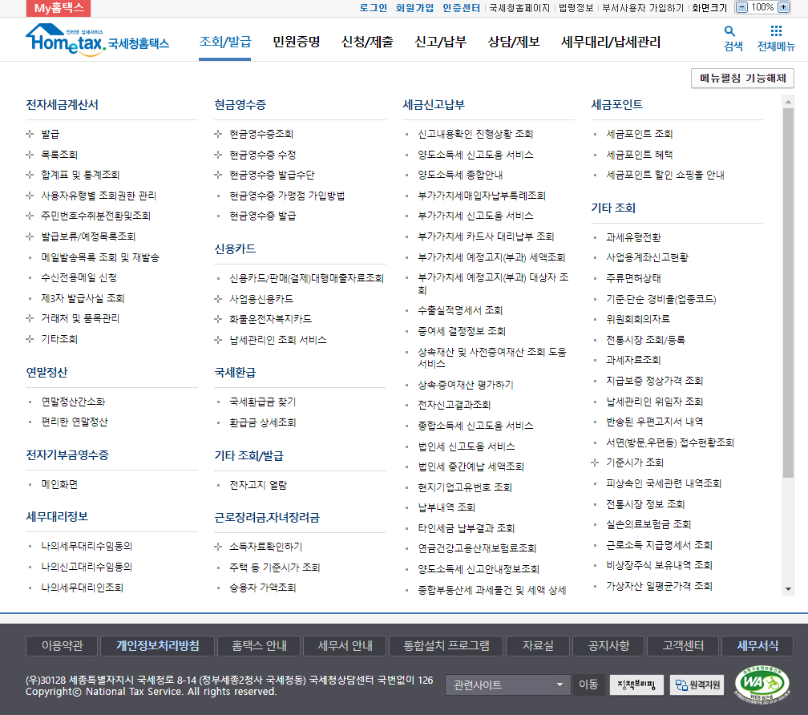
1
2
전자기부금 영수증 조회 방법 안내
1.
2.
3.
국세청홈택스 사이트 접속
(www.hometax.go.kr)
조회/발급 탭 클릭
전자기부금영수증 – 메인화면 클릭
3

Slide 2
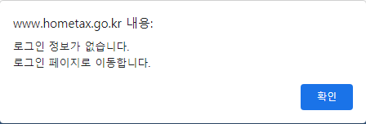
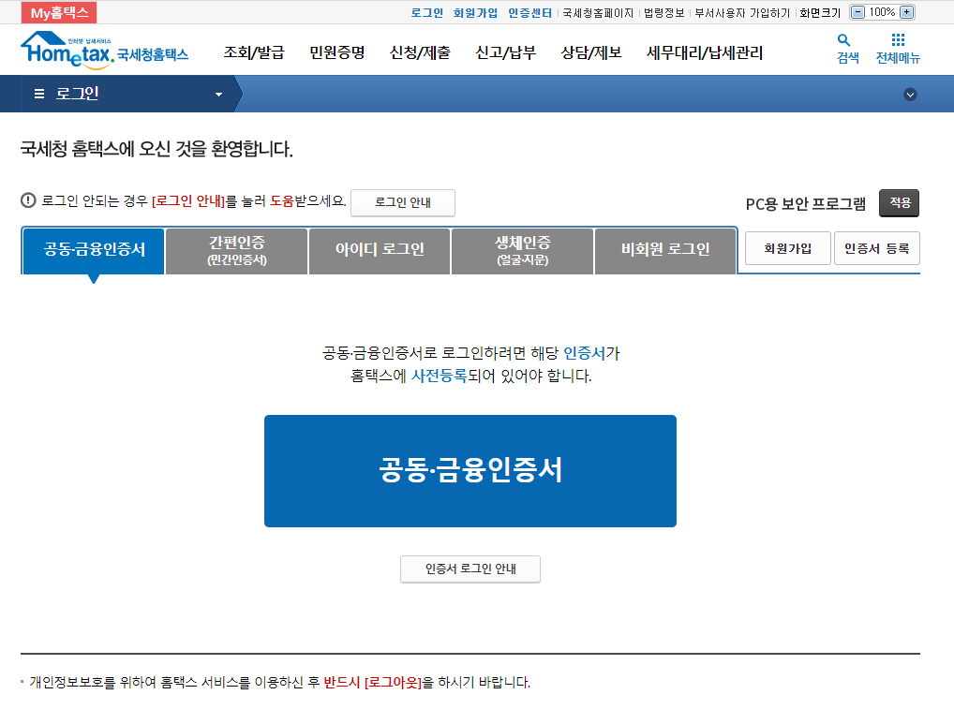
4
전자기부금 영수증 조회 방법 안내
4.
5.
6.
로그인 팝업 – 확인 – 화면 이동
로그인 방법 선택
사업자계정으로 로그인
5
6

Slide 3
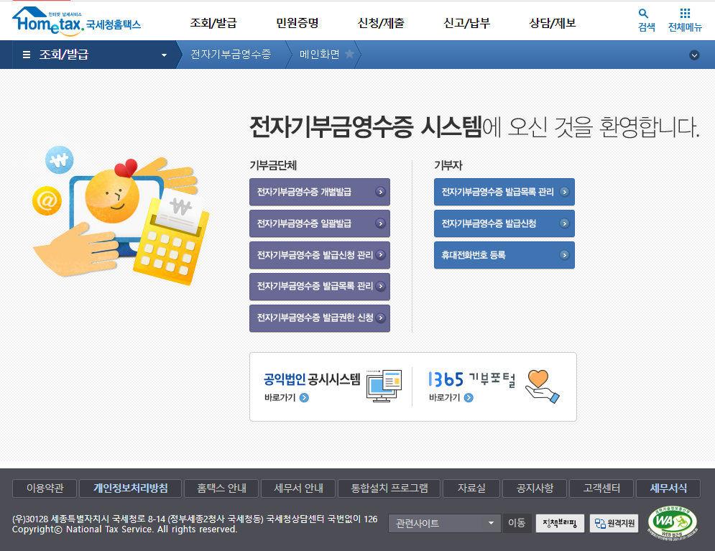
전자기부금 영수증 조회 방법 안내
7.
기부자 탭에서
전자기부금영수증 발급목록 관리 선택
7

Slide 4
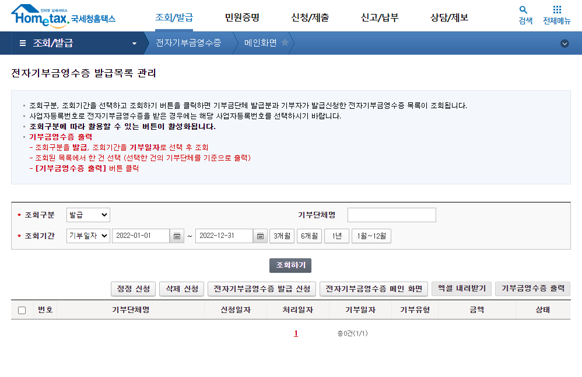
전자기부금 영수증 조회 방법 안내
8.
9.
10.
조회기간 2022-01-01~2022-12-31 입력
조회하기 클릭
조회내역 선택 후 기부금 영수증 출력
혹은 엑셀 내려받기
8
9
10

Slide 5
기부금 관련 기타 문의사항이 있으시거나 전자발행이 어려우신 경우
복지회 사무국 02-3490-4709로 연락주시면 도움드리도록 하겠습니다.
온누리약국복지회와 함께 따뜻한 후원을 이어가주셔서 감사드립니다.

